Slide 1

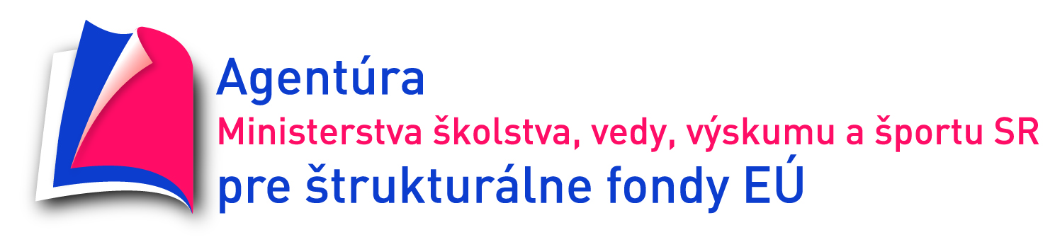

Oko
Gymnázium, SNP 1, 056 01 Gelnica Web: www.gymgl.sk |  | KĽÚČ K INOVATÍVNEMU VZDELÁVANIU ITMS kód projektu: 26110130703
Mgr. Jaroslava Viťazková

Slide 2
Oko
Je optická sústava, kde vzniká obraz s vlastnosťami : skutočný
zmenšený
prevrátený

Slide 3
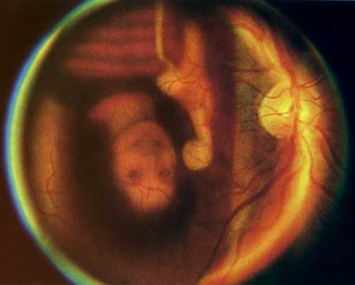
Oko
Obraz predmetov vzniká na sietnici prevrátený, ale zvykom od narodenia mozog automaticky prevráti obraz na priamy.
Snímka bola zostrojená mikrokamerou nasmerovanou cez zreničku na sietnicu.

Slide 4
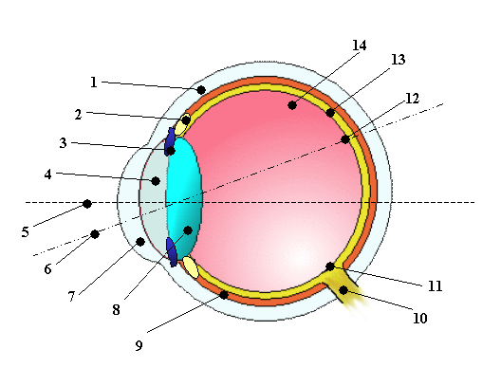
Oko
1 – očné bielko
2 – vráskovcové teleso
3 – dúhovka
4 – očný mok
5 – optická os
6 – optická os
7 – rohovka
8 – šošovka
9 – cievovka
10 – zrakový nerv
11 – slepá škvrna
12 – žltá škvrna
13 – sietnica
14 – sklovec
Stavba oka:

Slide 5
Oko
Základné časti oka:
rohovka
dúhovka
zrenica
šošovka
sietnica
žltá škvrna
slepá škvrna
cievovka
sklovec

Slide 6
Oko
Optickú sústavu oka tvoria:
rohovka
očný mok
šošovka
sklovec

Slide 7

Oko
Rohovka
Spolu s bielkom chránia jemné tkanivá vnútri oka a udržujú tvar očnej gule.
Je priezračná, čo umožňuje svetelným lúčom vnikať do oka.
Šošovka
Je dvojvypuklá spojka, má schopnosť lámať svetelné lúče.
Mení optickú mohutnosť , jednotka D - dioptria

Slide 8
Oko
Sietnica
Skladá sa z 11 vrstiev. Dôležitým miestom na sietnici je žltá škvrna. Vlastný dej videnia sa začína vo vonkajšej vrstve sietnice, ktorú tvoria tyčinky a čapíky.
Slepá škvrna
Miesto na sietnici, kde nie sú žiadne bunky citlivé na svetlo Existenciu slepej škvrny si neuvedomujeme, pretože náš mozog tento nedostatok koriguje.
Tyčinky a čapíky
V sietnici sú prítomné dva typy nervových buniek - tyčinky a čapíky.
Tyčinky zodpovedajú za čierno – biele videnie (za šera).
Čapíky zodpovedajú za farebné videnie (za svetla)

Slide 9
Oko
Dúhovka
Dúhovka je farebná kruhová clona, pomocou ktorej si oko reguluje množstvo svetla, ktoré dopadá na sietnicu. V tme má priemer 6 mm, na svetle 2 mm. Uprostred má otvor nazývaný zrenica.
Žltá škvrna
Je to najcitlivejšie miesto na sietnici, kde je najväčšia hustota tyčiniek a čapíkov.

Slide 10
Ďakujem za pozornosť

